Slide 1
RÉCUPÉRATION PRÉCOCE EN CHIRURGIE ORTHOPÉDIQUE
ALES-CHIRORTHO

Slide 2
LES ENJEUX
HUMAINS
Allongement de la durée de vie « active »
Amélioration de la qualité de vie
Exigence de résultat
Qualitatif
Rapide

Slide 3
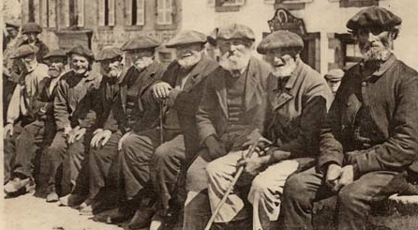

Slide 4
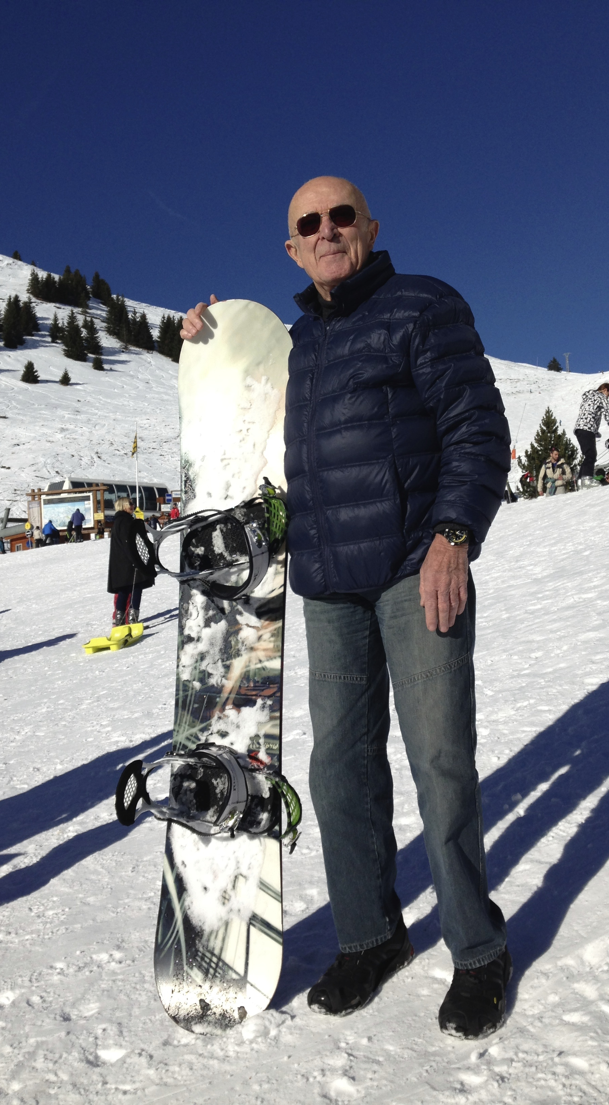

Slide 5
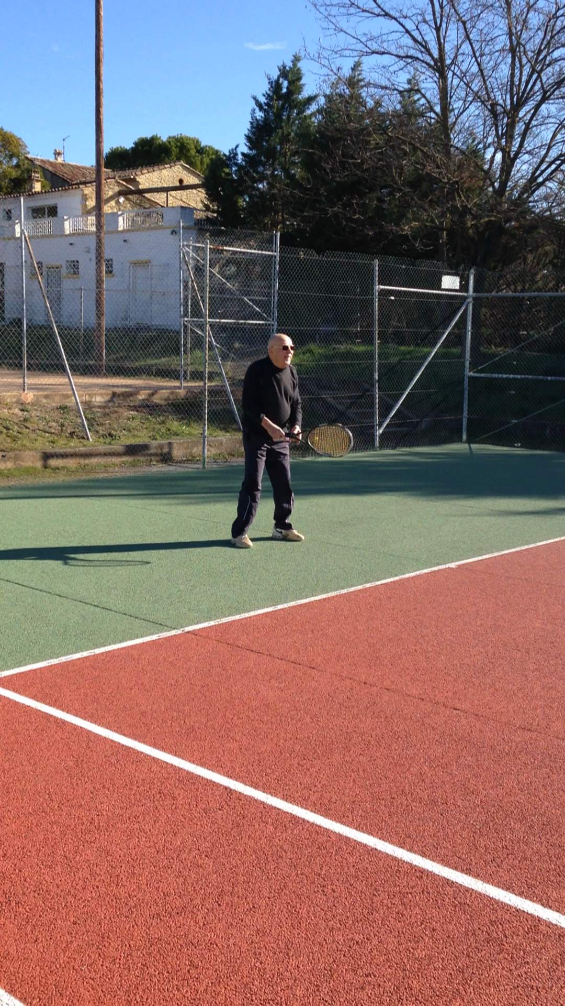

Slide 6
LES ENJEUX
ECONOMIQUES
Déficit de la branche santé à combler
10 milliards à trouver
Assurer la pérennité des établissements de santé privés

Slide 7
LES SOLUTIONS
Amélioration des techniques chirurgicales
Développement de nouvelles techniques et de nouveaux implants
Modification de la prise en charge péri-opératoire:
L’ambulatoire
Les soins de suites et centre de rééducation
La récupération rapide (fast track, réhabilitation précoce..)

Slide 8
LES MOYENS
Financiers ?! ☹
Humains et culturels
Le patient au centre du système
Le patient responsable
Dédramatiser et démystifier sans banaliser
INFORMER

Slide 9
LES ACTEURS
Les PATIENTS
NOUS
Et..VOUS !!

Slide 10
LES ACTEURS
Les PATIENTS
NOUS
Et..VOUS !!
MERCI A TOUS

